Slide 1
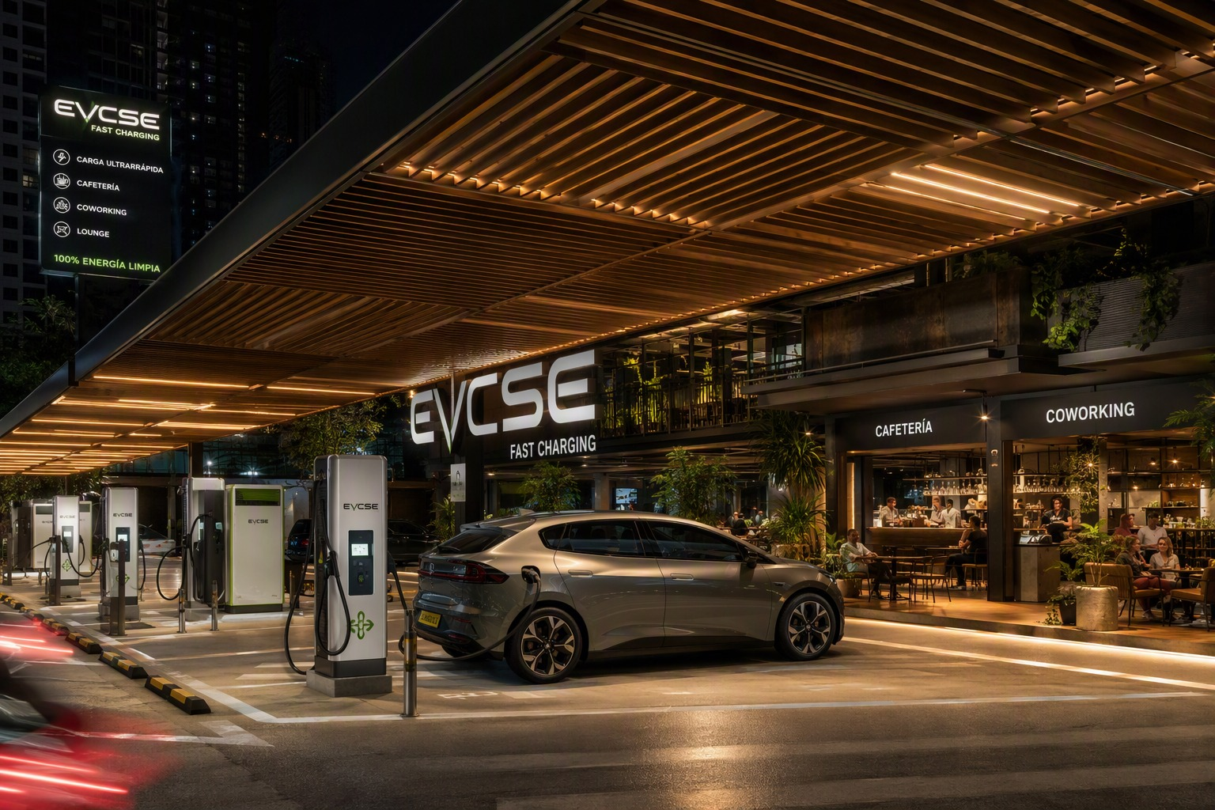
EVCSE
BRAND SYSTEM 2.0
Tu vehículo carga.
Tú avanzas.
Manual Maestro de Marca · Estructura integral
OCTUBRE 2026 | COLOMBIA · LATINOAMÉRICA
Notes:
[Sources]
- Visual proporcionado por EVCSE.

Slide 2
INTRODUCCIÓN
Cómo utilizar este manual
Una referencia común para estrategia, comunicación, producto, espacios y expansión.
Junta e inversión
Marca y comunicación
Producto digital
Arquitectura y aliados
Decisiones estratégicas y valor empresarial.
Consistencia verbal, visual y editorial.
App, web, estados y experiencia.
Experience Hub, formatos y co-branding.
Principio rector
Toda aplicación debe convertir el tiempo de carga en más valor para la persona y en una oportunidad replicable para EVCSE y sus aliados.

Slide 3
NAVEGACIÓN
Contenido del sistema
Ocho bloques conectados por una misma promesa de marca.
01 Fundamentos
02 Identidad verbal
03 Logotipo
04 Sistema visual
05 Experiencia digital
06 Experiencia física
07 Comunicación
08 Gobierno de marca

Slide 4
01
Fundamentos estratégicos
La carga es el habilitador. La experiencia es el diferenciador. El tiempo es el territorio.
Notes:
[Sources]
- Visual proporcionado por EVCSE.

Slide 5
ORIGEN
Una idea nacida de una fricción real
Dos problemas dieron origen a una visión más amplia de la movilidad eléctrica.
01 · Disponibilidad
02 · Tiempo perdido
Encontrar infraestructura confiable, compatible y realmente disponible.
La sesión de carga obliga a detener el viaje, pero no debería detener a la persona.
La oportunidad
Transformar una necesidad técnica en una experiencia que genere productividad, bienestar y conexión.

Slide 6
DEFINICIÓN
Qué es EVCSE
Una plataforma físico-digital de experiencias para movilidad eléctrica.
EVCSE integra
Carga confiable
Tecnología silenciosa
Productividad
Hospitalidad
Comunidad
Datos y servicios
SÍNTESIS
La infraestructura habilita. La experiencia diferencia. La relación con el usuario escala.

Slide 7
POSICIONAMIENTO
Lo que somos. Lo que no somos.
La claridad estratégica protege la marca frente a la comoditización.
EVCSE NO ES
EVCSE SÍ ES
Una electrolinera genérica.
Una Experience Network.
Una comercializadora de energía.
Una plataforma físico-digital.
Un catálogo de cargadores.
Un sistema de Tiempo de Valor.
Una empresa de infraestructura sin experiencia.
Una relación recurrente con usuarios y aliados.

Slide 8
NÚCLEO
Propósito, misión y visión
Tres horizontes que organizan la toma de decisiones.
PROPÓSITO
MISIÓN
VISIÓN
Impulsar la movilidad eléctrica a través de experiencias inteligentes, sostenibles y humanas.
Transformar el tiempo de carga en tiempo de valor mediante espacios, servicios y tecnología diseñados para las personas.
Convertirnos en la red de experiencias para movilidad eléctrica más confiable y reconocida de Colombia y Latinoamérica.

Slide 9
ARQUITECTURA CONCEPTUAL
Una idea. Cuatro niveles.
Cada nivel cumple una función distinta dentro del sistema de marca.
MARCA
EVCSE
La firma que concentra el valor.
CATEGORÍA
Experience Network
Cómo nos presentamos comercialmente.
DEFINICIÓN
Energy Experience Platform™
Cómo explicamos el modelo a aliados e inversionistas.
TERRITORIO
Tiempo de Valor™
El espacio mental que queremos poseer.

Slide 10
PROMESA DE MARCA
Transformamos el tiempo de carga
en tiempo de valor.
Mientras el vehículo recupera energía, las personas recuperan oportunidades.
CARGA → EXPERIENCIA
ESPERA → APROVECHAR
ENERGÍA → VALOR

Slide 11
PERSONALIDAD
Premium útil, no lujo superficial
La marca demuestra calidad a través del funcionamiento, la claridad y el cuidado.
SOMOS
NUNCA SOMOS
✓ Humana
✓ Precisa
× Estridente
× Cyberpunk
✓ Confiable
✓ Contemporánea
× Industrial
× Fría
✓ Optimista
✓ Inteligente
× Pretenciosa
× Técnica primero
✓ Cercana
✓ Visionaria
× Corporativa vacía
× Artificialmente futurista

Slide 12
02
Identidad verbal
Una voz humana, breve y segura. Beneficio antes que especificación.

Slide 13
VOZ
Cuatro propiedades constantes
La expresión cambia por audiencia, pero la personalidad permanece.
BREVE
HUMANA
SEGURA
INTELIGENTE
Decir menos y comunicar más.
Hablar de la persona antes que de la máquina.
Evitar exageraciones y superlativos vacíos.
Simplificar sin perder precisión.
Orden narrativo
PERSONAS → EXPERIENCIA → BENEFICIO → TECNOLOGÍA

Slide 14
GRAMÁTICA
El idioma de la marca
Verbos simples convierten la movilidad en acción.
AVANZA
CONECTA
RECUPERA
APROVECHA
CONTINÚA
LLEGA
TRABAJA
DESCANSA
Evitar: “somos líderes”, “soluciones innovadoras”, “tecnología de vanguardia”, “experiencia única”.

Slide 15
APLICACIÓN VERBAL
De especificación a valor
La tecnología sigue presente, pero deja de ser el primer argumento.
Cargadores rápidos DC
→
Vuelve a la ruta. Sin perder tu tiempo.
Espacios de coworking
→
Tu vehículo carga. Tu trabajo continúa.
Lounge climatizado
→
Haz una pausa sin detener tu viaje.
Reserva en la App
→
Antes de llegar, tu lugar puede estar listo.

Slide 16
TONO POR AUDIENCIA
Una personalidad. Seis expresiones.
Cada unidad habla desde el valor que debe generar.
CONSUMER
MEMBERS
BUSINESS
24 minutos. Tú decides qué hacer con ellos.
Más beneficios mientras avanzas.
Convierte la carga en una razón para quedarse.
FLEET
PARTNER
INVEST
Menos incertidumbre. Más vehículos disponibles.
Convierte una ubicación en un nuevo punto de valor.
Valor más allá de la energía.

Slide 17
MENSAJES MAESTROS
Una jerarquía, no un solo slogan
Cada mensaje tiene un rol concreto en la comunicación.
CORPORATIVO
Transformamos el tiempo de carga en tiempo de valor.
CONSUMIDOR
Tu vehículo carga. Tú avanzas.
FILOSOFÍA
Mientras tu vehículo recupera energía, tú recuperas oportunidades.
MOVIMIENTO
Recuperemos el tiempo.
CAMPAÑA
¿Qué harías con 30 minutos?

Slide 18

03
Logotipo
Una geometría que sintetiza conexión, energía, movimiento y continuidad.
Notes:
[Sources]
- Visual proporcionado por EVCSE.

Slide 19

SISTEMA DE LOGO
El símbolo EVCSE 2.0
La nueva geometría desplaza la lectura de electricidad hacia energía en movimiento.
CÍRCULO ABIERTO
Continuidad, ecosistema y avance.
TRAZO INTERIOR
Conexión y energía que continúa.
E ABSTRACTA
EVCSE, energía, experiencia y ecosistema.
APERTURA
La carga forma parte del movimiento.
Notes:
[Sources]
- Logotipo proporcionado por EVCSE.

Slide 20

CONFIGURACIONES
Versiones maestras
La geometría permanece; la composición responde al contexto.
FONDO OSCURO
FONDO CLARO
ISOTIPO
Notes:
[Sources]
- Logotipos proporcionados por EVCSE.

Slide 21
ENERGY FLOW
Un gradiente con significado
El gradiente es una narrativa de movimiento, no un efecto decorativo.
MOVILIDAD
CONEXIÓN
ENERGÍA
AVANCE
Uso recomendado: isotipo, Energy Flow y motion. No inundar superficies, textos o interfaces con el gradiente.

Slide 22
PROTECCIÓN
Área de seguridad y tamaño mínimo
El logo necesita espacio para conservar claridad y autoridad.
DIGITAL
IMPRESO
Isotipo: 24 px
Logo completo: 96 px
Isotipo: 10 mm
Logo completo: 32 mm
Módulo X sugerido: ancho de una terminación del símbolo. El archivo vectorial definitivo debe fijar la medida exacta.
Notes:
[Sources]
- Logotipo proporcionado por EVCSE.

Slide 23
INTEGRIDAD
Usos incorrectos
La consistencia protege el reconocimiento y el valor acumulado de la marca.
×
No distorsionar
×
No rotar
×
No cambiar colores
×
No añadir sombras
×
No añadir glow
×
No usar sobre fondos sin contraste
×
No sustituir el wordmark
×
No integrar el claim al logo

Slide 24
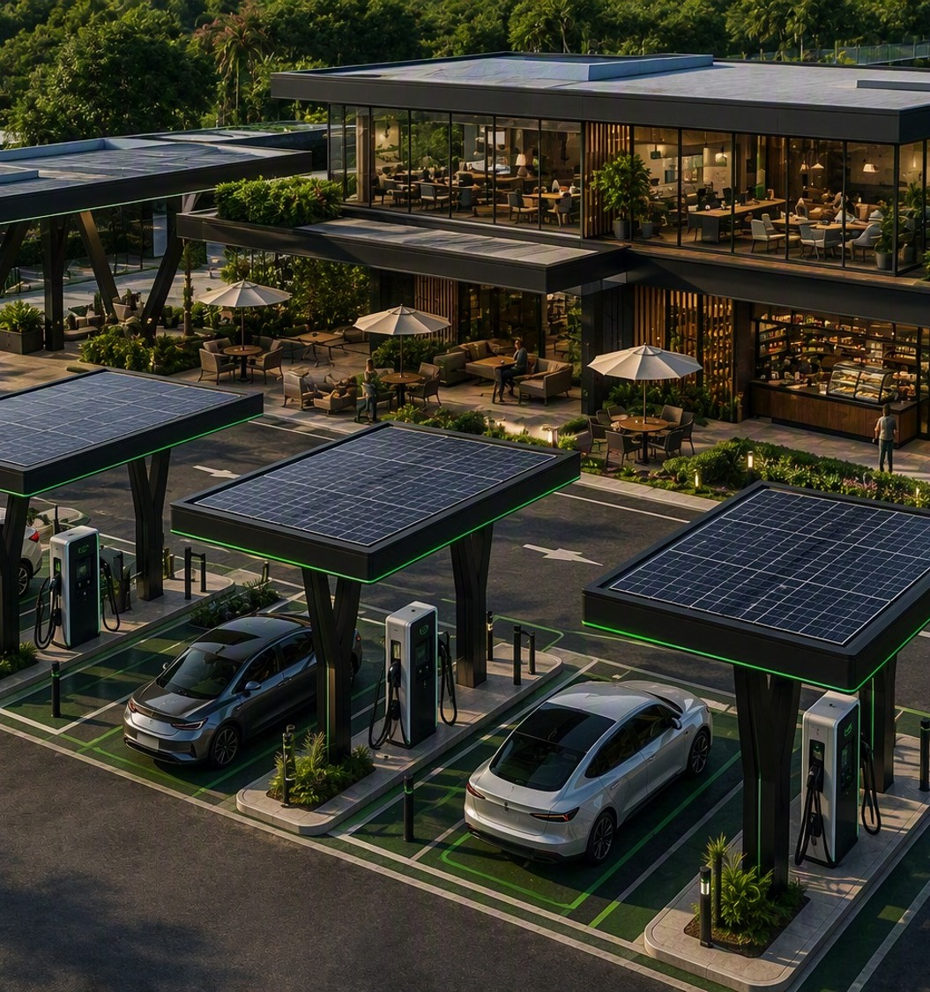
04
Sistema visual
Una identidad reconocible incluso cuando el logo no aparece.
Notes:
[Sources]
- Visual proporcionado por EVCSE.

Slide 25
COLOR
Paleta cromática oficial
Cada color responde a una función específica dentro de la experiencia.
DEEP
ENERGY GREEN
FOREST
CLOUD
GRAPHITE
SILVER
#07110D
#00FF4D
#063D2E
#F5F7F5
#242A27
#B9C2BD
Confianza
Acción
Institución
Humanidad
Superficie
Información
Regla: el verde no decora. El verde significa que algo está sucediendo.

Slide 26
TIPOGRAFÍA
Sora + Inter
Una combinación diseñada para marca, producto y datos.
Sora
Inter
Marca · titulares · señalización
Interfaces · texto · datos
Aa Bb Cc Dd Ee Ff Gg
0123456789
Aa Bb Cc Dd Ee Ff Gg
0123456789
El wordmark es personalizado y no debe reconstruirse con una fuente estándar.

Slide 27
CÓDIGOS PROPIETARIOS
Energy Line + Value Clock
Dos recursos convierten la estrategia en una identidad reconocible.
24
MIN
ENERGY LINE
VALUE CLOCK
La energía entra, conecta y continúa.
Los minutos se convierten en posibilidades.

Slide 28
FOTOGRAFÍA
Life over hardware
La infraestructura está presente, pero la vida lleva la historia.
70%
30%
VIDA · EXPERIENCIA · CONTEXTO
MOVILIDAD · INFRAESTRUCTURA
Notes:
[Sources]
- Visuales proporcionados por EVCSE.

Slide 29
05
Experiencia digital
La tecnología resuelve sin obligar a pensar en la tecnología.

Slide 30
PRODUCTO
Quiet Technology
Una experiencia simple por delante y una plataforma sólida por detrás.
1
2
3
4
LLEGA
CONECTA
APROVECHA
CONTINÚA
El usuario ve disponibilidad, tiempo, opciones y progreso. La complejidad queda en la plataforma.

Slide 31
APP EXPERIENCE
La experiencia en la palma de la mano
La App conecta certeza, reserva, carga, tiempo y recompensa.
01
02
03
04
Inicio
Mapa
Estación
Reserva
05
06
07
08
Carga activa
Tiempo de Valor
Finalización
Members

Slide 32
PANTALLA ICÓNICA
El tiempo se vuelve producto
EVCSE no solo muestra cuánto falta. Sugiere cómo aprovecharlo.
CERTEZA
24
Disponibilidad y compatibilidad antes de llegar.
LIBERTAD
MIN
Elegir qué hacer durante la carga.
Tu vehículo carga.
Tú avanzas.
PROGRESO
Estado, alertas y autonomía recuperada.
RECURRENCIA
TRABAJAR CAFÉ LLAMAR DESCANSAR
Puntos, beneficios y comunidad.

Slide 33
WEB
De sitio corporativo a plataforma de crecimiento
La web debe vender visión, experiencia, red y oportunidades.
Home
Experiencia
Tu vehículo carga.
Tú avanzas.
Estaciones
App
Empresas
Inversionistas
Transformamos el tiempo de carga en tiempo de valor.
Nosotros
Contacto
Notes:
[Sources]
- Visual proporcionado por EVCSE.

Slide 34
06
Experiencia física
El espacio convierte la promesa de marca en una experiencia tangible.
Notes:
[Sources]
- Visual proporcionado por EVCSE.

Slide 35
EXPERIENCE HUB
Premium útil en cada detalle
La arquitectura debe demostrar confianza antes de explicar tecnología.
FUNCIONA
ORIENTA
CUIDA
ACTIVA
Disponibilidad, conectividad y pago.
Señalización visible y comprensible.
Seguridad, limpieza y comodidad.
Work, Pause, Connect y Coffee.
Materialidad recomendada
Deep · Graphite mate · vidrio · concreto · madera natural · vegetación · luz neutra

Slide 36
WAYFINDING
Verde = avanzar
El lenguaje físico comparte la misma semántica que App y web.
DISPONIBLE
RESERVADO
CARGANDO
ATENCIÓN
NO DISPONIBLE
El usuario aprende una sola vez el sistema de estados y lo reconoce en cualquier punto de contacto.

Slide 37
ZONAS
Una señalización que también comunica marca
Cada espacio se nombra por la acción que habilita.
WORK
PAUSE
Tu vehículo carga. Tu trabajo continúa.
Una pausa también puede ayudarte a avanzar.
CONNECT
COFFEE
La energía conecta más que vehículos.
Haz que estos minutos valgan la pena.
Ritual de salida
SIGUE AVANZANDO →

Slide 38
FORMATOS
Escalar sin perder la experiencia
La marca es una; el formato responde a demanda, ubicación y capital.
EXPERIENCE HUB
EVCSE URBAN
EVCSE PARTNER
Formato insignia. Carga rápida, coworking, lounge, hospitality y comunidad.
Formato compacto para ciudades, hoteles, centros comerciales y oficinas.
Red aliada operada bajo estándares EVCSE de marca, tecnología y servicio.

Slide 39
07
Comunicación
Construir una idea propietaria antes que publicar piezas aisladas.

Slide 40
ESTRATEGIA EDITORIAL
Cinco territorios permanentes
La comunicación construye categoría, comunidad y autoridad.
30%
TIEMPO DE VALOR™
Qué cabe dentro de los minutos de carga.
20%
ELECTRIC LIFE
Educación simple sobre movilidad eléctrica.
20%
PEOPLE WHO MOVE
Historias de usuarios, aliados y comunidad.
15%
BUILDING EVCSE
Red, operación, ubicaciones y tecnología.
15%
BETTER PLACES
Hoteles, comercio, empresas y ciudades.

Slide 41
CAMPAÑA FUNDACIONAL
¿Qué harías con 30 minutos?
La espera deja de ser una limitación y se convierte en una elección.
30
Algunos ven una espera.
Nosotros vemos una oportunidad.
MIN
Una llamada. Un café. Una pausa. Tú decides.
EVCSE | TIEMPO DE VALOR™

Slide 42
SISTEMA DE CAMPAÑA
Los minutos como activo narrativo
Un código simple, flexible y reconocible.
18 MIN
24 MIN
32 MIN
41 MIN
Un café.
Tu vehículo carga. Tú avanzas.
Una presentación terminada.
La pausa que necesitabas.
TIEMPO DE VALOR™
TIEMPO DE VALOR™
TIEMPO DE VALOR™
TIEMPO DE VALOR™

Slide 43
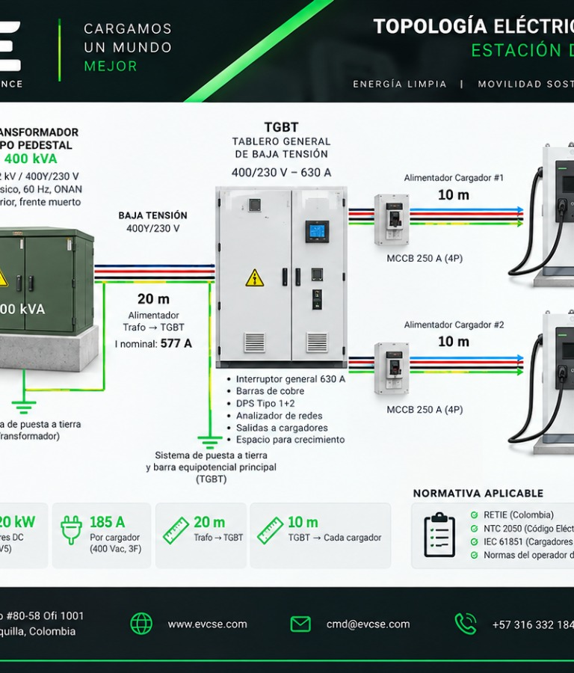
08
Gobierno de marca
La consistencia convierte decisiones aisladas en un activo empresarial.
Notes:
[Sources]
- Visual proporcionado por EVCSE.

Slide 44
ECOSISTEMA
Una marca madre. Descriptores consistentes.
No crear logos independientes que fragmenten el valor de EVCSE.
EVCSE
EVCSE
EVCSE
EVCSE
EXPERIENCE HUB
URBAN
PARTNER
MEMBERS
EVCSE
EVCSE
EVCSE
EVCSE
BUSINESS
FLEET
SOLAR
INVEST
Regla: EVCSE siempre domina. La unidad describe el negocio, no compite con la marca.

Slide 45
CONTROL DE CALIDAD
La prueba EVCSE
Cinco preguntas antes de aprobar cualquier experiencia o comunicación.
1
¿Habla de una persona antes que de la tecnología?
2
¿Existe un beneficio concreto?
3
¿EVCSE puede decirlo con mayor autoridad que otra red?
4
¿Refuerza Tiempo de Valor™?
5
¿Se percibe simple, confiable y útil?

Slide 46
PLAN DE COMPLETAR EL MANUAL
Activos pendientes de producción
La estructura está lista para recibir archivos maestros y aplicaciones finales.
VECTOR MASTER
LOGO RULES
DIGITAL
SVG · AI · EPS · PDF
Grid · clear space · micro icon
App screens · design tokens · motion
PHYSICAL
COMMUNICATION
CO-BRANDING
Wayfinding · charger · uniforms
Templates · OOH · social · decks
Partners · locations · endorsement
Documento vivo
Actualizar solo mediante gobierno de marca y versiones controladas.

Slide 47
MANIFIESTO
La movilidad eléctrica merece algo más que infraestructura.
Creemos que el tiempo es uno de los activos más valiosos que tiene una persona. Por eso diseñamos espacios, servicios y tecnología que convierten la espera en oportunidad.
Tu vehículo carga.
Tú avanzas.
Notes:
[Sources]
- Visual proporcionado por EVCSE.

Slide 48
RECUPEREMOS EL TIEMPO.
EVCSE · BRAND SYSTEM 2.0
Notes:
[Sources]
- Logotipo proporcionado por EVCSE.

